Slide 1
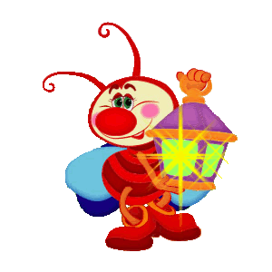
Вторая младшая группа
«Светлячки»
Отчёт о работе с родителями
МБДОУ детский сад №10 г.Конаково
Курбатова Ирина Николаевна
Вересова Валентина Петровна

Slide 2
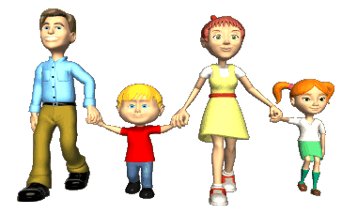
Цель:
Включение родителей в воспитательно – образовательный процесс как равноправных и равноответственых партнеров.

Slide 3
Задачи
Повышение уровня компетентности родителей и привлечение их к сотрудничеству в вопросах развития детей.
Создание условий для развития способностей ребенка в различных видах образовательной деятельности.
Обеспечение информационно – просветительской поддержки выбора родителями направлений в развитии и воспитании собственного ребёнка.
Индивидуальная работа с семьями воспитанников.

Slide 4
Взаимодействие педагога с родителями через
приобщение к педагогическому процессу
расширение сферы участия родителей в организации жизни ДОУ
объединение усилий в совместной деятельности по воспитанию и развитию ребенка

Slide 5
Традиционные мероприятия взаимодействие с родителями
Индивидуальные – консультации эпизодические и систематические, по запросам родителей, индивидуальные беседы.
Коллективные – общие и групповые родительские собрания
Наглядные – памятки, тематические выставки, папки- передвижки, информационные стенды.

Slide 6
Формы работы:
Традиционные формы
1. Родительские собрания. 2.Консультации. 3.Анкетирование. 4.Утренники. 5. Оформление информационных стендов.
Нетрадиционные формы
1.Информация о группе, детском саде на сайте в Интернете. 2.Вовлечение в спортивные и творческие конкурсы. 3.Презентация группы. 4.Тематические досуги. 5.Групповые мастер – классы. 6.Театрализованные представления для детей с участием родителей.

Slide 7
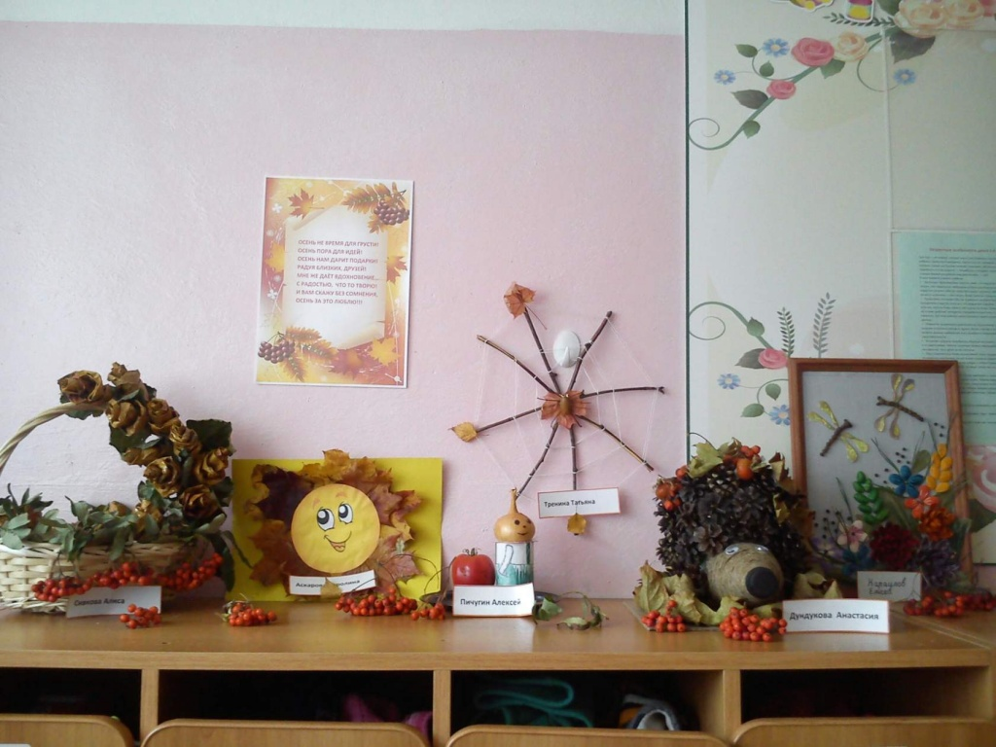
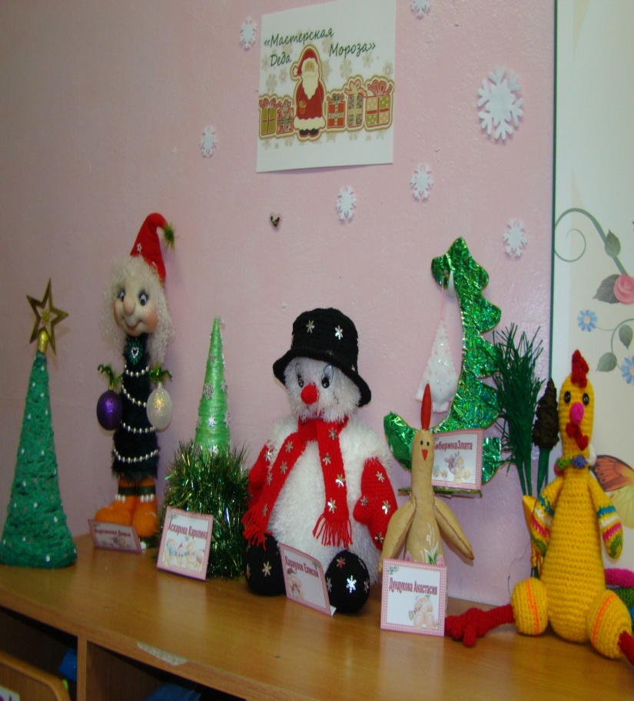
Конкурсы семейных работ
«Дарит осень чудеса, да ещё какие…»
«Мастерская Деда Мороза»

Slide 8
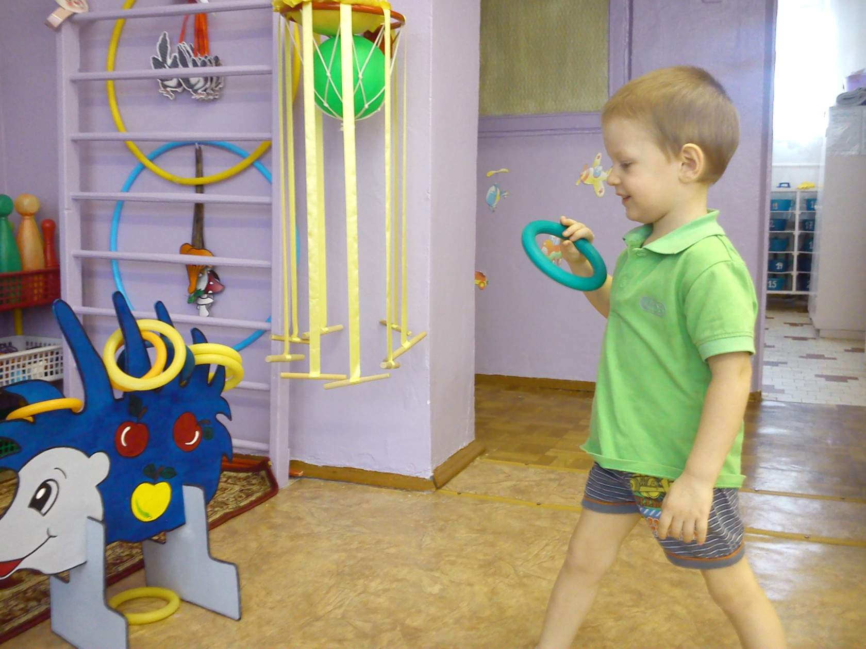
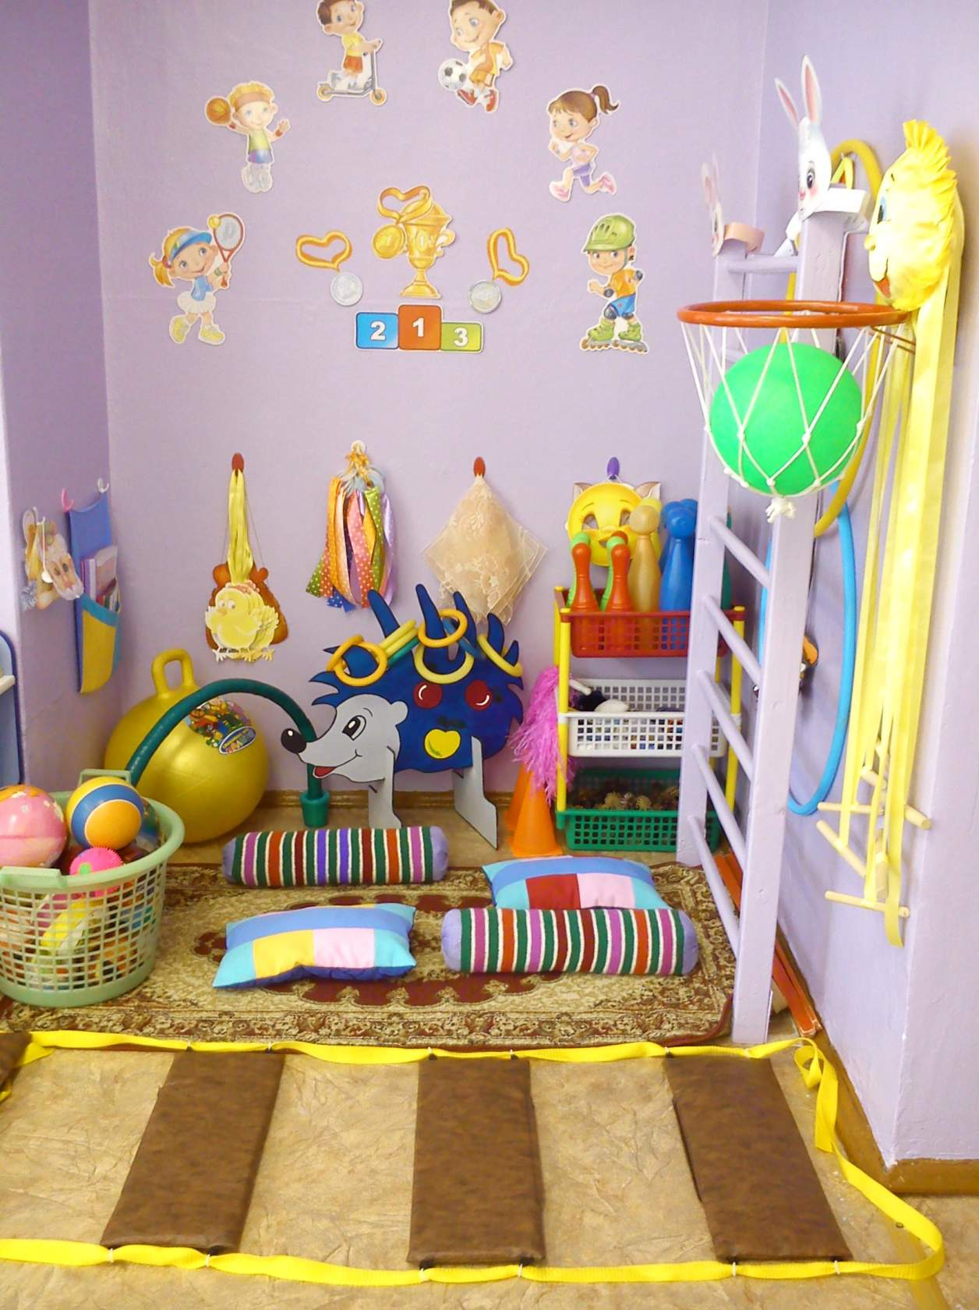
Нестандартное физкультурное оборудыванние.

Slide 9
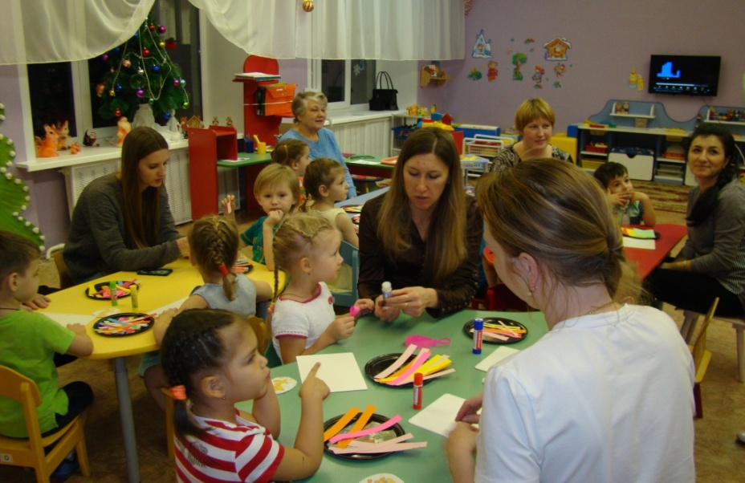
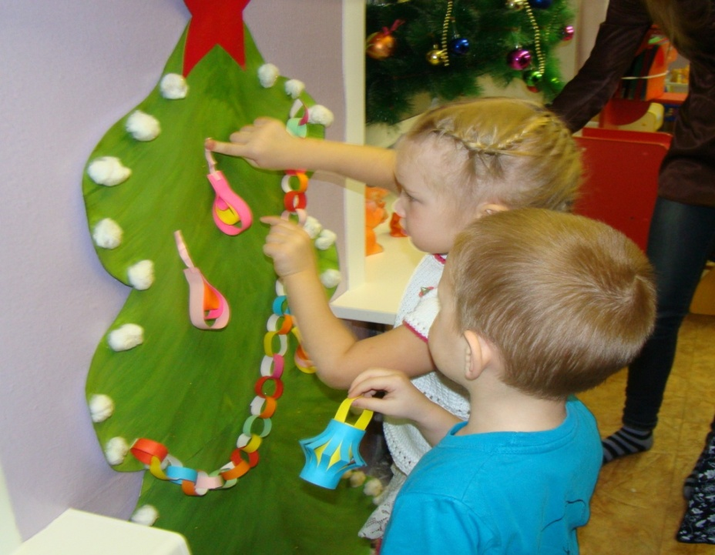
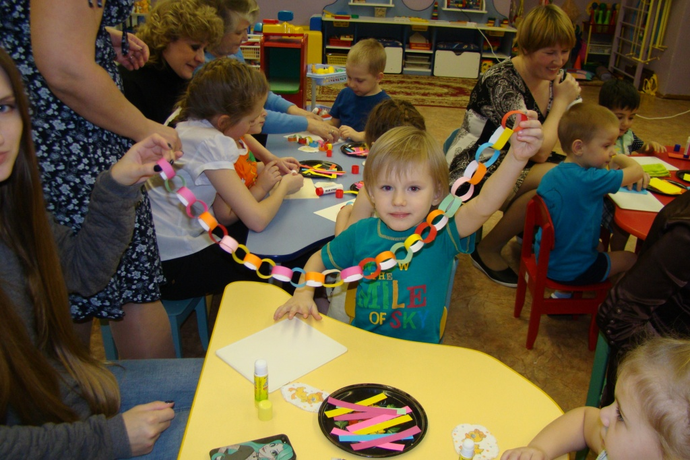
Мастер – класс « Ёлочка красавица!»

Slide 10
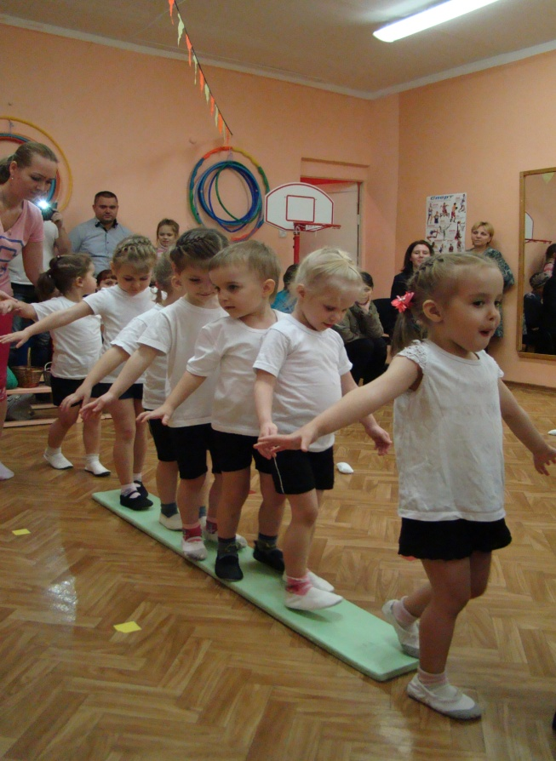
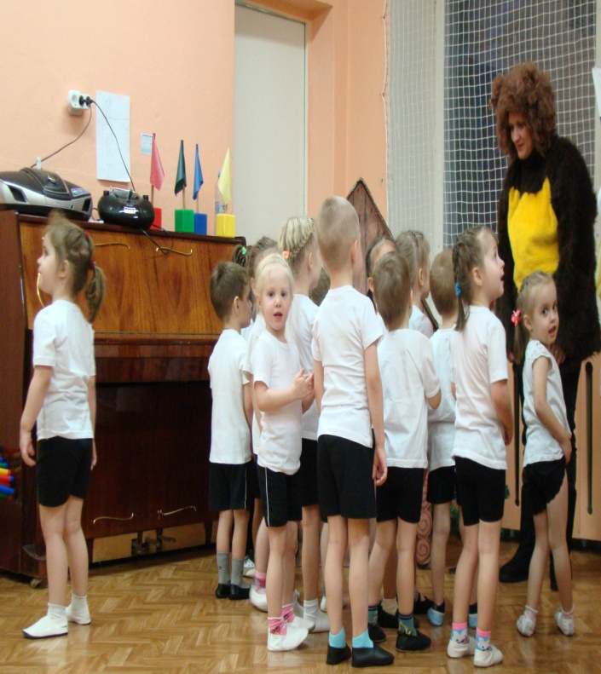
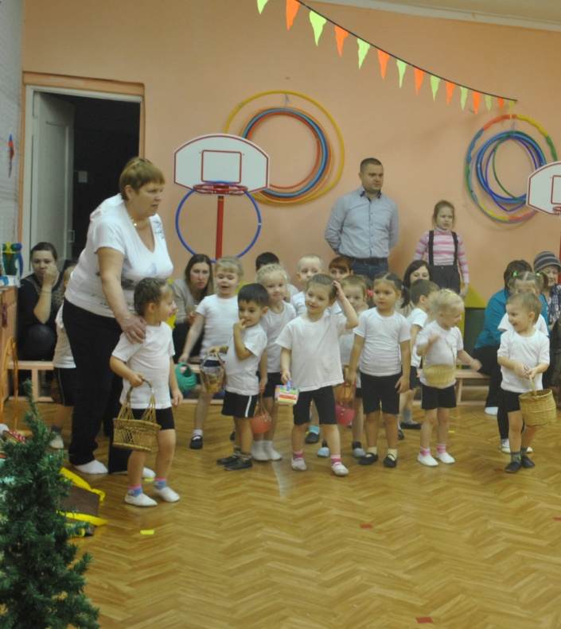
Тематическое родительское собрание.
Родителей познакомили с задачами здорового образа жизни детей 3 -4 лет и показали тематическое физкультурное занятие «В гости к медведю».

Slide 11
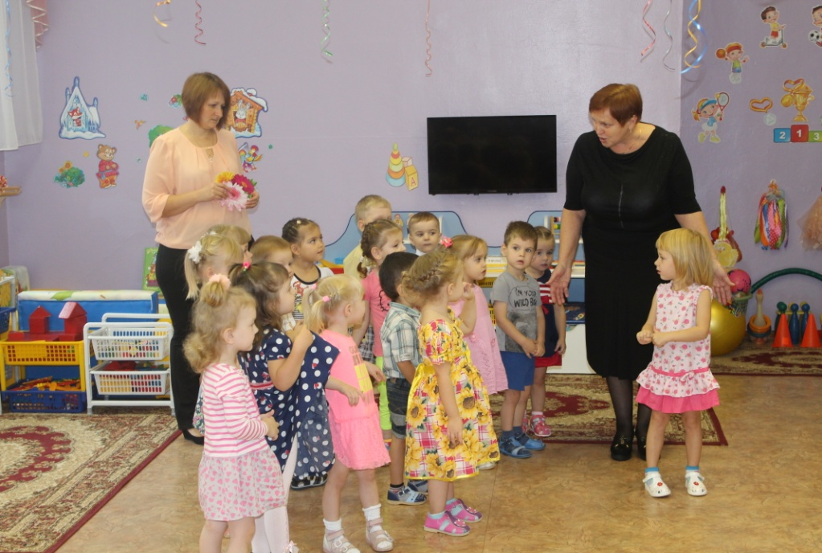
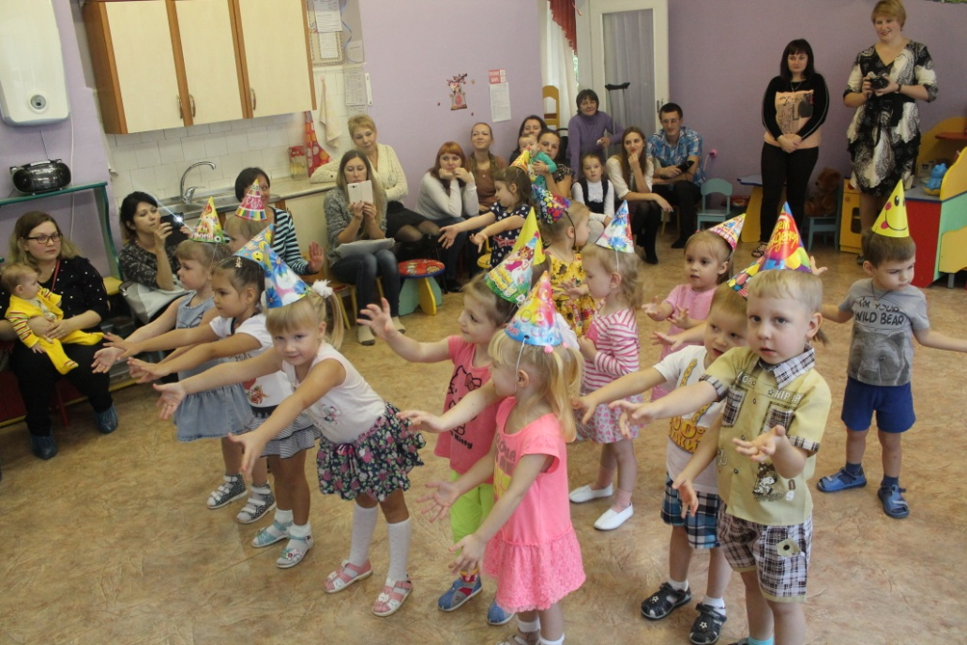
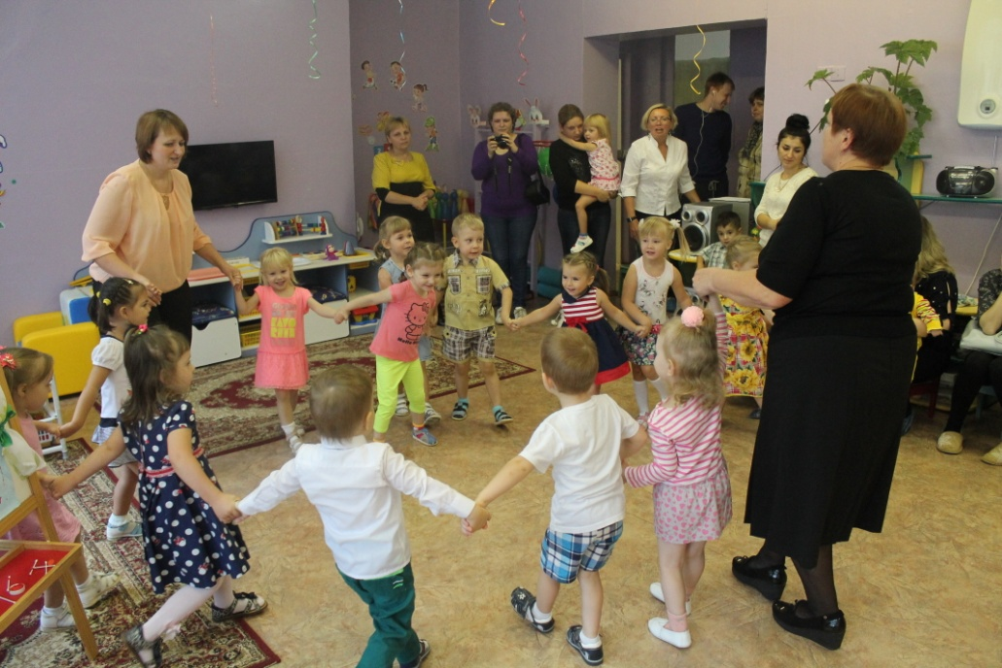
День рожденье группы.

Slide 12
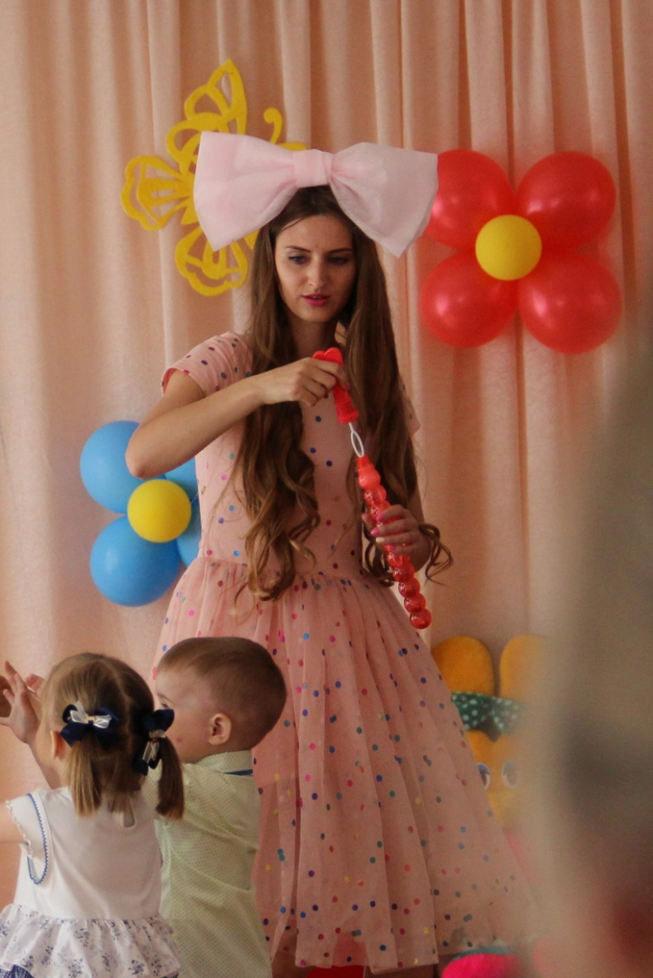
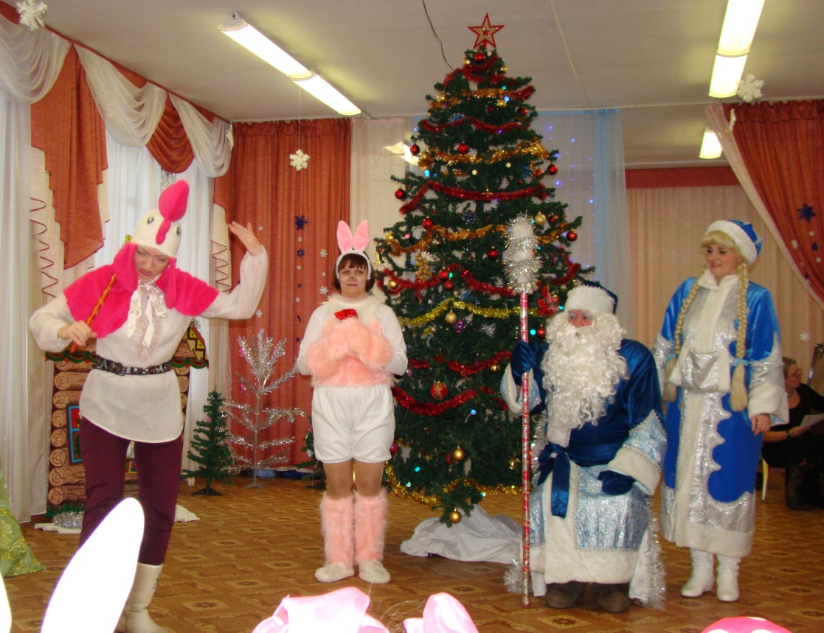
Участие родителей в утренниках и театральных постановках.

Slide 13
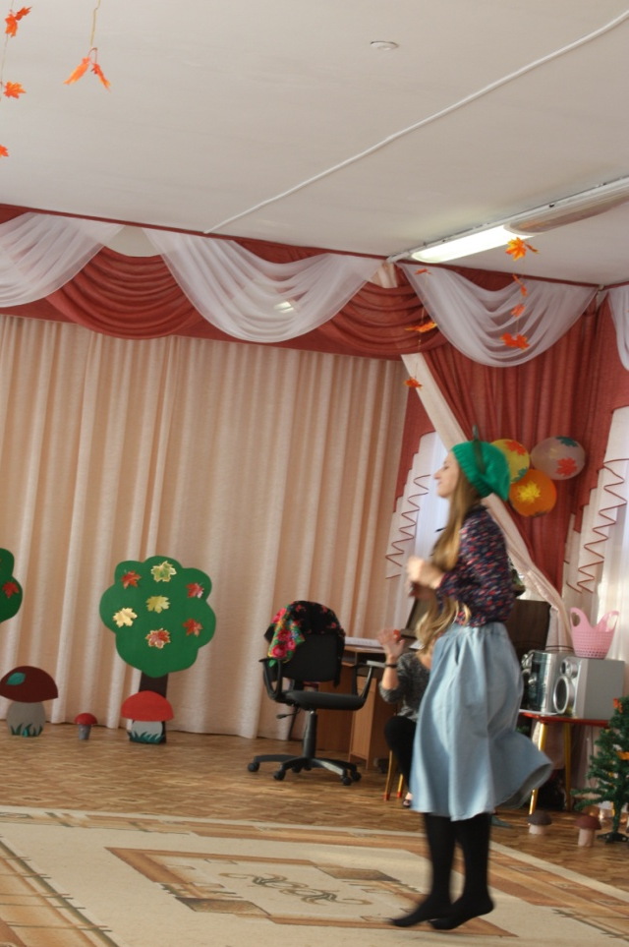
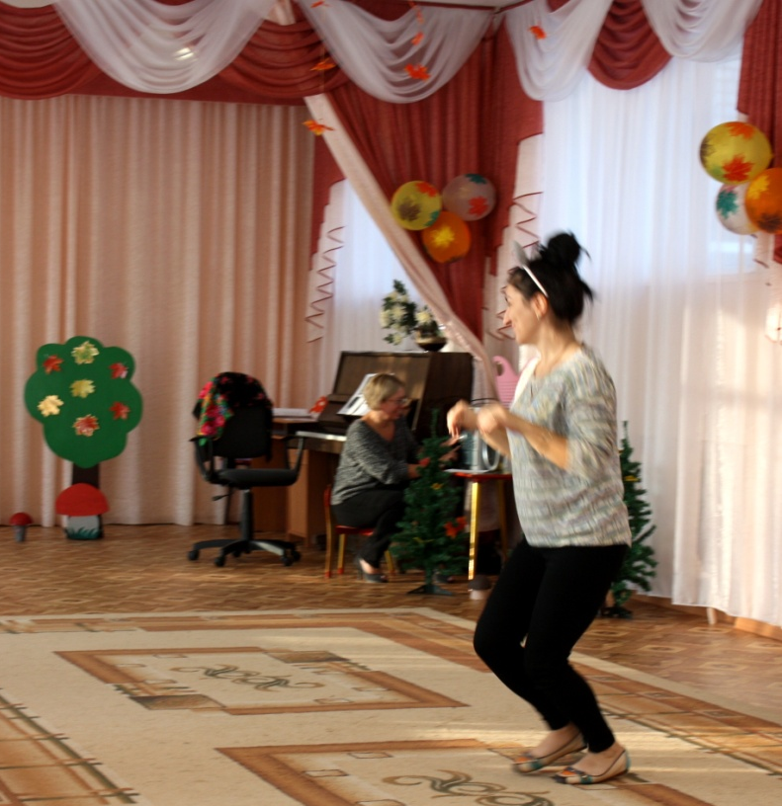
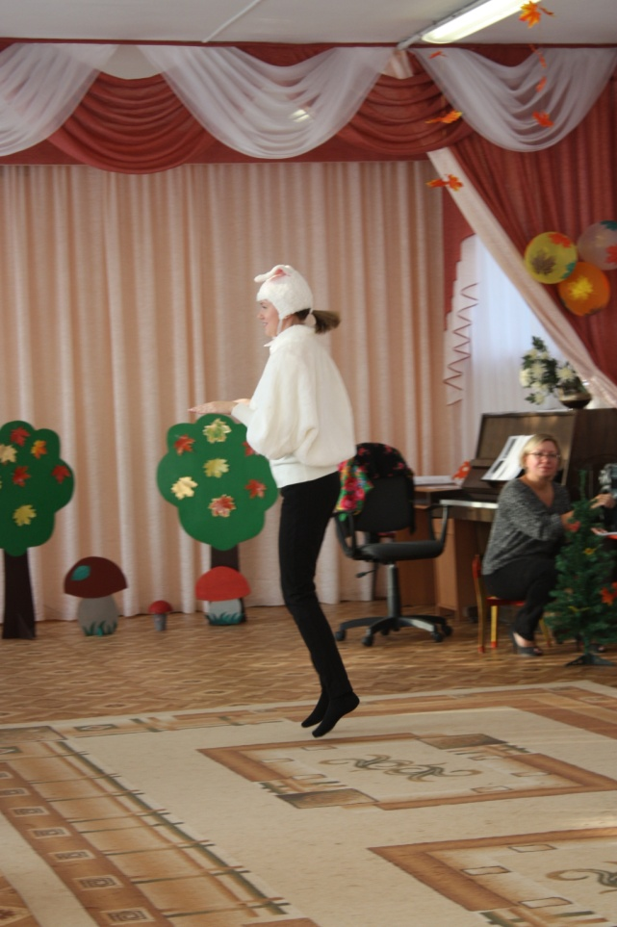

Slide 14
